Slide 1

ОСОБИСТІСТЬ У КРИЗОВИХ ТА ЕКСТРЕМАЛЬНИХ УМОВАХ
Викладач:
доктор філософії
Олена ОКОЛОВИЧ

Slide 2
ЗМІСТ
1. Поняття стресу та ПТСР.
2. Криза як психологічне явище
3. Теоретичні підходи до криз
4. Концепція стресу (Г. Сельє)
5.Стрес
6.Концепції стресу
7.Фрустрація
8.Повсякденні неприємності
9.Психологічна травма під час війни
10.Стратегії подолання кризових ситуацій
11.Захисні механізми

Slide 3
Вступ
Вивчення поведінки людини у кризових та екстремальних умовах є одним із ключових напрямів сучасної психології. Незважаючи на значну кількість досліджень стресу, копінг-стратегій і посттравматичних розладів, актуальними залишаються питання:
адаптації зарубіжних теорій до українських реалій;
оновлення діагностичних інструментів;
уникнення гіпердіагностики (зокрема ПТСР).
Особливого значення це набуває в умовах війни, де психологічні наслідки травматичного досвіду мають масовий характер.

Slide 4
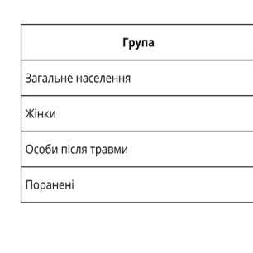
ПТСР -відстрочена реакція на травматичну подію загрозливого характеру
Поширеність ПТСР
Проблеми сучасної діагностики:
гіпердіагностика ПТСР;
відсутність культурного контексту;
використання застарілих тестів;
ігнорування індивідуальних копінг-ресурсів.

Slide 5

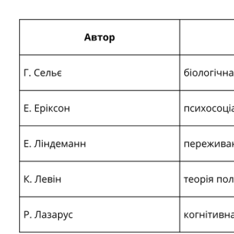
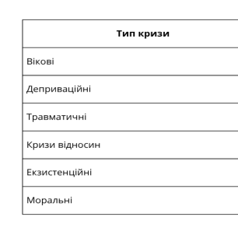

Сучасні класифікації кризових ситуацій та методологічні підходи до їх вивчення
Криза (від грецького kreses - рішення, поворотний пункт, результат) у психології визначається як важкий стан, викликаний будь-якою причиною або як різка зміна статусів персонального життя.
Криза — це стан, при якому людина не може досягти важливих цілей звичними способами.
Основні наукові концепції

Slide 6


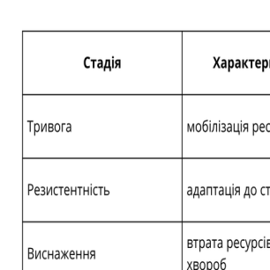
СТРЕС
Стрес - неспецифічна реакція організму на будь-яку вимогу (Г. Сельє)
Дистрес - негативний, виснажливий стрес
Евстрес - позитивний, мобілізуючий стрес
Концепція стресу (Г. Сельє)
Ключові положення:
стрес універсальний;
реакція не залежить від типу стресора;
ресурси адаптації обмежені

Slide 7
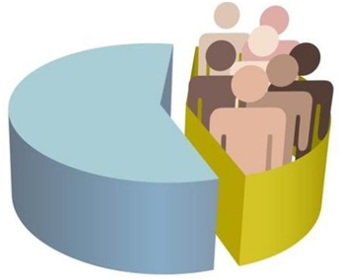
Концепції стресу
Психодинамічна модель
Реалістична тривога
Невротична тривога
Моральна тривога

Slide 8
Концепції стресу
Модель Вольфа
Модель Д.Міщанік
Модель А.Когана та Л.Леві
Стимульні моделі
адаптація-спосіб боротьби із ситуацією, зі своїми почуттями, викликаними нею
взаємозв’язок між рівнем психосоціальної ситуації та ступенем стресу
стрес-динамічний стан організму, який розвивається у відповідь на вимогу адаптації
стрес - психологічна вимога, що призводить до особистісної напруги
подолання (coping) боротьба з ситуацією
захист (defence) боротьба з почуттями, зумовленими ситуацією

Slide 9
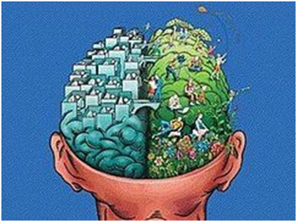
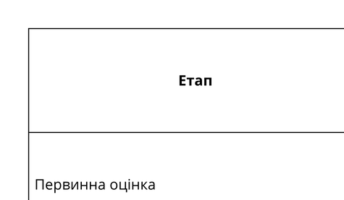
Когнітивна теорія стресу (Р. Лазарус)
Основна ідея:
Стрес залежить не від події, а від її оцінки людиною.
Етапи оцінки

Slide 10
Транзактна модель стресу Т.Кокса (Т. Кокс і Дж. Макей, 1978, 1981, 2000)
Стрес розглядається як індивідуальний феномен, якийє результатом взаємодіїміж людиною і
ситуацією, в якій вона знаходиться.
Транзактна модель підкреслює наявність зворотнього зв’язку між усіма компонентами системи,тобто розглядає стрес
не як лінійну реакцію, а як цілісну замкнену систему

Slide 11

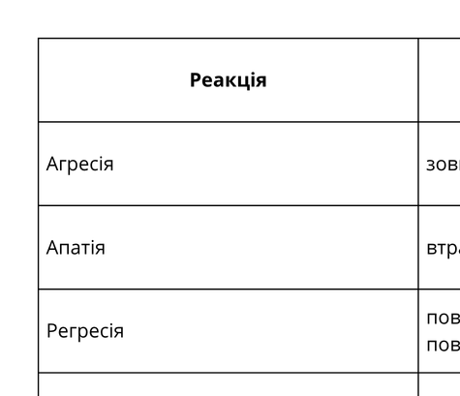
Фрустрація
Теорії фрустрації
Фрустрація — це стан, що виникає при неможливості досягти мети.
• теорія фрустраційної фіксації (Н. К. Майер, 1949);
• теорія фрустраційної регресії (К.Багнер, Т.Дембо, К.Евін, 1943):
• теорія фрустраційної агресії (Дж. Доллард зі співавторами, 1939);
• евристична теорія фрустрації (А. Розенцвейг, 1949).
Реакції на фрустрацію

Slide 12

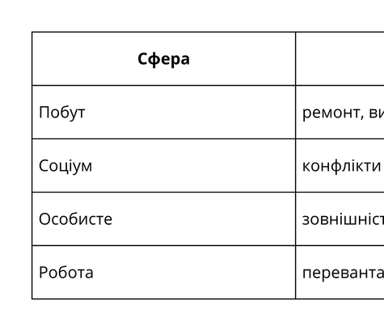
Повсякденні неприємності.
Повсякденні неприємності (daily hassles) визначаються як фруструючі, проблемні вимоги навколишнього середовища, з якими стикається індивід кожного дня.
10 найбільш значущих повсякденних неприємностей:
1. Турбота про вагу
2. Здоров'я члена сім'ї
3. Збільшення витрат на товари загального вжитку
4. Догляд за будинком і поточний ремонт
5. Занадто багато справ, які треба зробити
6. Втрата речей
7. Ремонтні роботи у дворі
8. Нерухомість, інвестиції, або податки
9. Злочин
Зовнішність
Приклади повсякденних стресорів

Slide 13
Типологія стресових розладів
Епізодичний гострий стрес
Хронічні стреси
Гостирий стрес
стан перезбудження, виражається у вигляді роздратування, агресії, руйнуванні міжособистісних стосунків
зумовлюється надмірними вимогами до людини або очікуванням цих вимог у майбутньому
винакає, коли людина не бачить вихід із критичної ситуації

Slide 14

Психічні травми під час війни (бойові, полон, повернення)
Однією з основних причин виникнення посттравматичних розладів є суттєвий дисонанс між системою моральних цінностей, сформованих у учасників бойових дій безпосередньо під час участі у них, і цінностями, культивованими сьогодні в нашому суспільстві, зокрема надмірна роль фінансового благополуччя і пов’язаних із ним життєвих привілеїв.

Slide 15
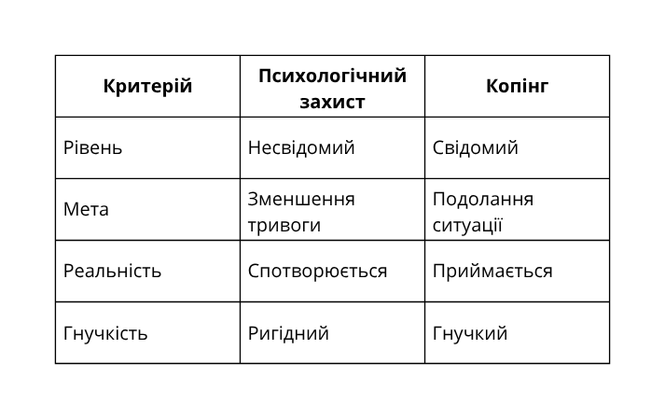
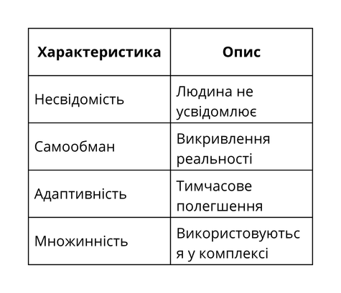
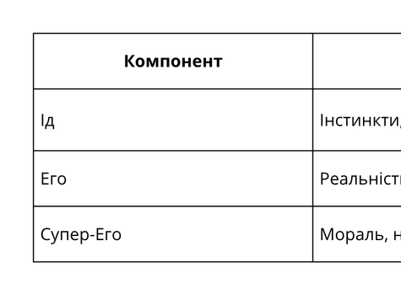
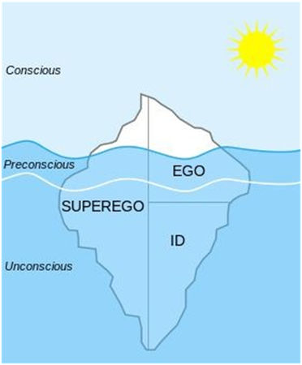
Стратегії подолання кризових ситуацій у контексті індивідуальних властивостей особистості
У сучасній психології існують два ключові способи опрацювання стресу:
Психологічний захист
Копінг-стратегії (coping)
Психологічні захисні механізми — це несвідомі способи регуляції внутрішніх конфліктів між:
· Ід (потяги)
· Его (Я)
· Супер-Его (норми)
Властивості захисних механізмів
Порівняння підходів
Структура психіки
Захист = «втекти від проблеми»
Копінг = «впоратися з проблемою»
Захист = інструмент Его для зниження тривоги

Slide 16
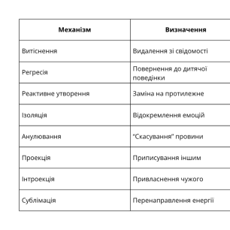
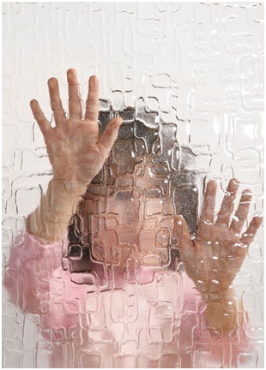
КЛАСИЧНІ ЗАХИСНІ МЕХАНІЗМИ
Основні механізми (за психоаналізом)

Slide 17
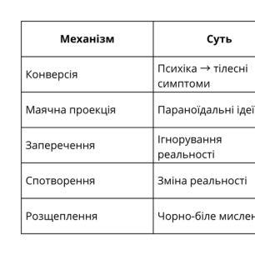
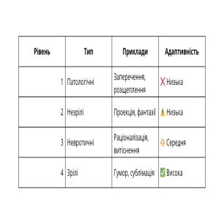
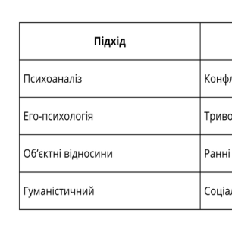

ПАТОЛОГІЧНІ ЗАХИСТИ
Класифікація (за Дж. Вайлантом)
Захисти 1 рівня
Чим вищий рівень — тим краща адаптація
ПРИЧИНИ ВИНИКНЕННЯ ЗАХИСТІВ
повна втрата контакту з реальністю
характерні для психопатології

Slide 18
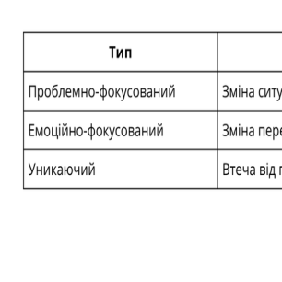
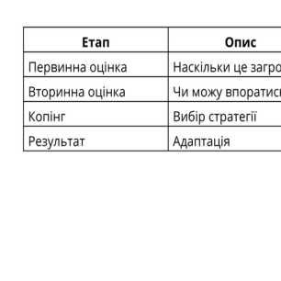
КОПІНГ ЯК АЛЬТЕРНАТИВА
Типи копінгу
Копінг-стратегії — це свідомі дії для подолання стресу
ПІДХОДИ ДО КОПІНГУ
Ситуаційний підхід
Модель Лазаруса
Диспозиційний підхід
орієнтація на стійкі риси особистості
стилі: репресивний (уникнення)
сенситизуючий (контроль)
Інтегративний підхід
· поєднує: особистість, ситуацію
· копінг = взаємодія людини і середовища

Slide 19
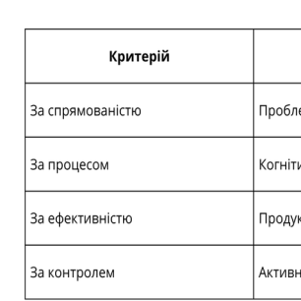
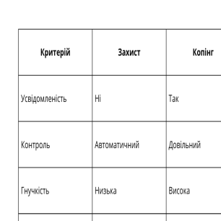

Класифікація копінг-стратегій
Основні класифікації
КОПІНГ / ЗАХИСТ
Відмінності

Slide 20
ЗАГАЛЬНІ ВИСНОВКИ
✅ Психологічні захисти:
· необхідні для виживання психіки
· але можуть викривлювати реальність
✅ Копінг:
· більш зрілий спосіб адаптації
· пов’язаний із свідомим контролем
✅ Найефективніша стратегія:
👉 поєднання зрілих захистів + гнучких копінгів
Психологічне здоров’я це
· мінімум незрілих захистів
· розвиток зрілих механізмів
· гнучке використання копінг-стратегій

Slide 21
ВИКОРИСТАНІ ДЖЕРЕЛА:
Зливков В.Л., Лукомська С.О., Федан О.В. Психодіагностика особистості у кризових життєвих ситуаціях / В.Л.Зливков, С.О. Лукомська, О.В. Федан. – К.: Педагогічна думка, 2016. – 219 с

